Slide 1
크루스칼 알고리즘
모두를 위한 알고리즘
김종완 강사

Slide 2
알고리즘 연습 방법
1. 연습장과 펜을 준비하자.
2. 알고리즘 문제를 읽고 분석
3. 간단하게 테스트용으로 매우 간단한 경우부터 복잡한 경우 순서대로 생각해보면서,
연습장과 펜을 이용하여 알고리즘을 생각해본다.
4. 가능한 알고리즘이 보인다면, 구현할 알고리즘을 세부 항목으로 나누고, 문장으로
세부 항목을 나누어서 적어본다.
5. 코드화하기 위해, 데이터 구조 또는 사용할 변수를 정리하고,
6. 각 문장을 코드 레벨로 적는다.
7. 데이터 구조 또는 사용할 변수가 코드에 따라 어떻게 변하는지를 손으로 적으면서,
임의 데이터로 코드가 정상 동작하는지를 연습장과 펜으로 검증한다.

Slide 3
신장 트리란?
Spanning Tree, 또는 신장 트리 라고 불리움
Spanning Tree가 보다 자연스러워 보임
원래의 그래프의 모든 노드가 연결되어 있으면서 트리의 속성을 만족하는 그래프

Slide 4
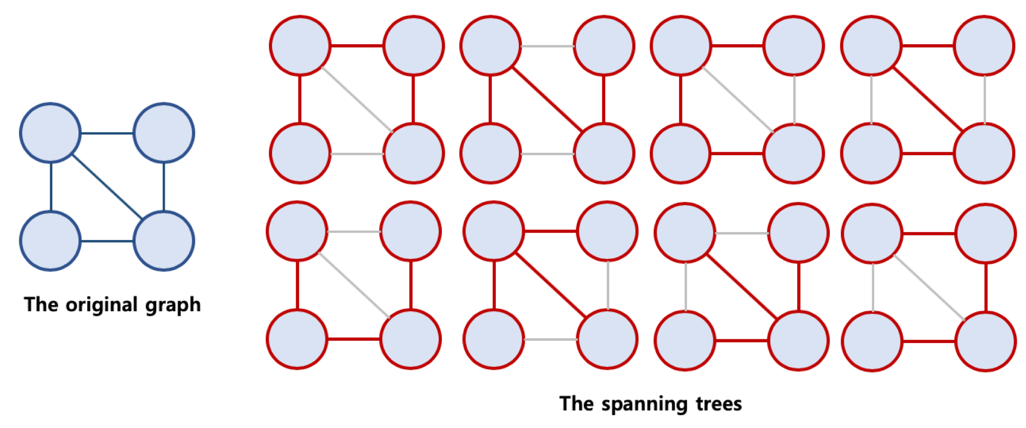
신장 트리란?
신장 트리의 조건
본래의 그래프의 모든 노드를 포함해야 함
모든 노드가 서로 연결
트리의 속성을 만족시킴 (사이클이 존재하지 않음)

Slide 5
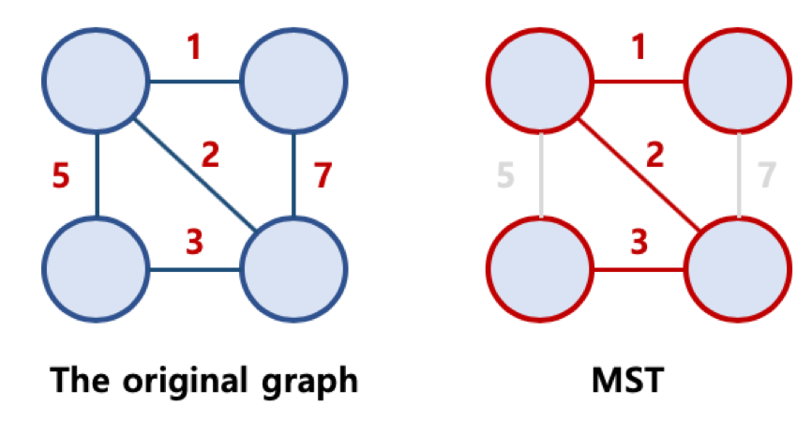
신장 트리란?
최소 신장 트리
Minimum Spanning Tree, MST 라고 불리움
가능한 Spanning Tree 중에서, 간선의 가중치 합이 최소인 Spanning Tree를 지칭함

Slide 6
신장 트리란?
최소 신장 트리 알고리즘
그래프에서 최소 신장 트리를 찾을 수 있는 알고리즘이 존재함
대표적인 최소 신장 트리 알고리즘
Kruskal’s algorithm (크루스칼 알고리즘), Prim's algorithm (프림 알고리즘)

Slide 7
크루스칼 알고리즘 (Kruskal's algorithm)
크루스칼 알고리즘 (Kruskal's algorithm)
모든 정점을 독립적인 집합으로 만든다.
모든 간선을 비용을 기준으로 정렬하고, 비용이 작은 간선부터 양 끝의 두 정점을 비교한다.
두 정점의 최상위 정점을 확인하고, 서로 다를 경우 두 정점을 연결한다. (최소 신장 트리는 사이클이 없으므로, 사이클이 생기지 않도록 하는 것임)
탐욕 알고리즘을 기초로 하고 있음 (당장 눈 앞의 최소 비용을 선택해서, 결과적으로 최적의 솔루션을 찾음)

Slide 8
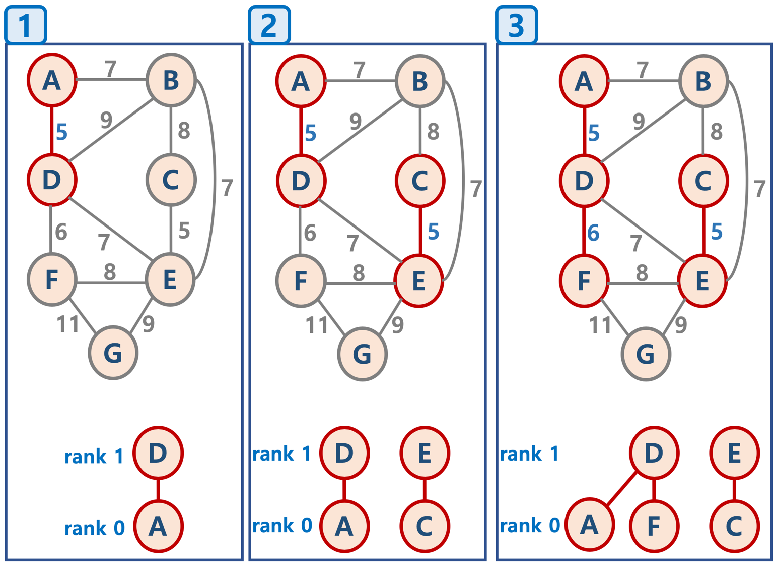
크루스칼 알고리즘 (Kruskal's algorithm)
크루스칼 알고리즘 (Kruskal's algorithm)

Slide 9
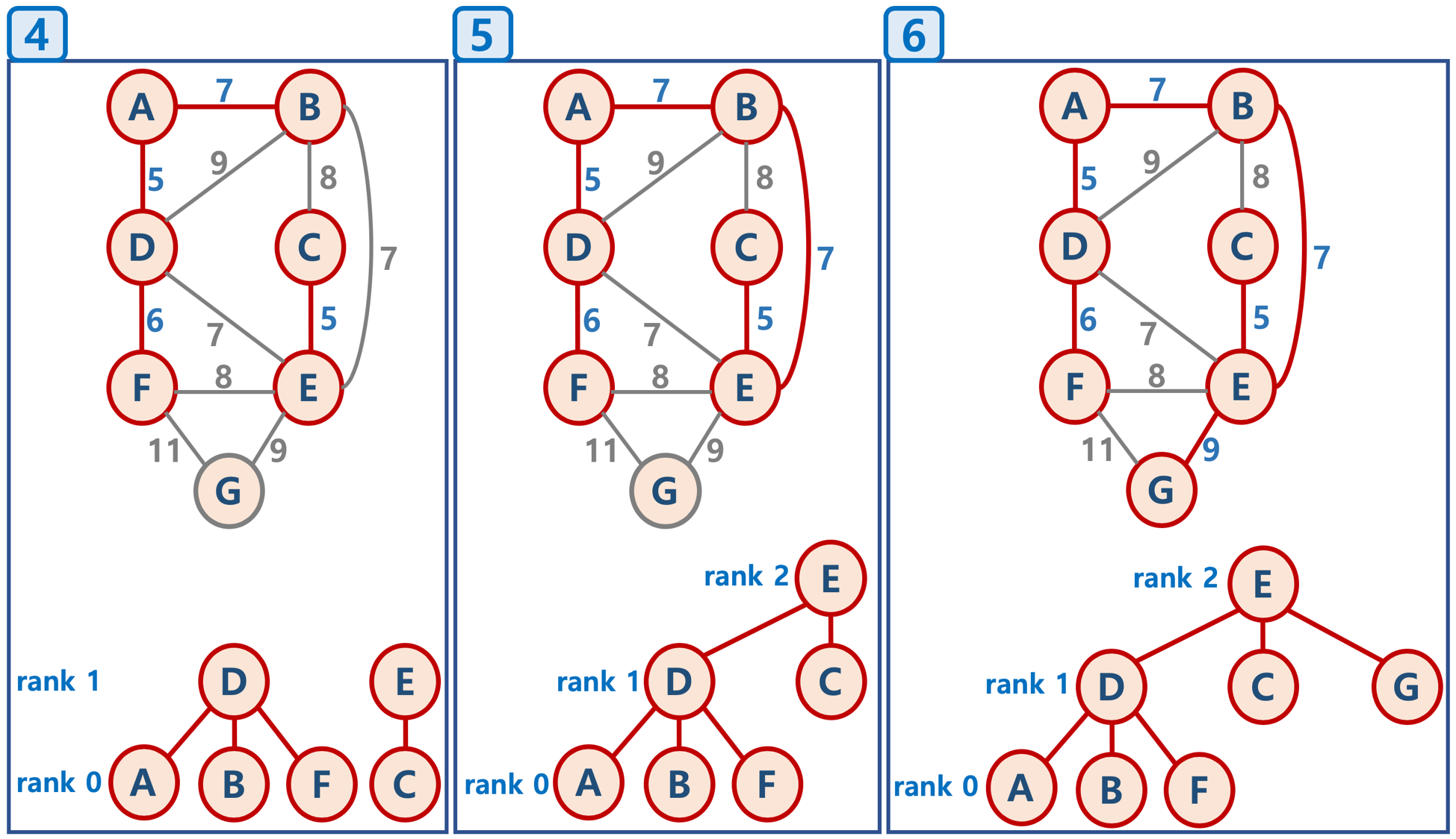
크루스칼 알고리즘 (Kruskal's algorithm)
크루스칼 알고리즘 (Kruskal's algorithm)

Slide 10
크루스칼 알고리즘 (Kruskal's algorithm)
Union-Find 알고리즘
Disjoint Set을 표현할 때 사용하는 알고리즘으로 트리 구조를 활용하는 알고리즘
간단하게, 노드들 중에 연결된 노드를 찾거나, 노드들을 서로 연결할 때 (합칠 때) 사용
Disjoint Set이란
서로 중복되지 않는 부분 집합들로 나눠진 원소들에 대한 정보를 저장하고 조작하는 자료구조
공통 원소가 없는 (서로소) 상호 배타적인 부분 집합들로 나눠진 원소들에 대한 자료구조를 의미함
Disjoint Set = 서로소 집합 자료구조

Slide 11

크루스칼 알고리즘 (Kruskal's algorithm)
초기화
n 개의 원소가 개별 집합으로 이뤄지도록 초기화

Slide 12
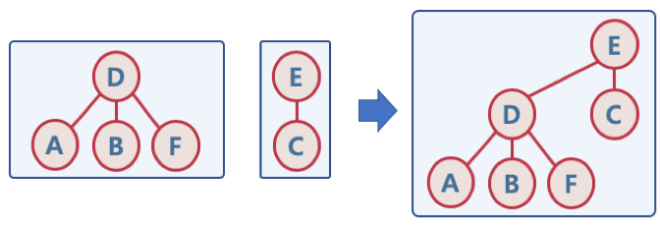
크루스칼 알고리즘 (Kruskal's algorithm)
Union
두 개별 집합을 하나의 집합으로 합침, 두 트리를 하나의 트리로 만듦

Slide 13
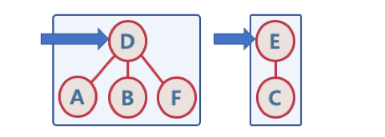
크루스칼 알고리즘 (Kruskal's algorithm)
Find
여러 노드가 존재할 때, 두 개의 노드를 선택해서, 현재 두 노드가 서로 같은 그래프에 속하는지 판별하기 위해, 각 그룹의 최상단 원소 (즉, 루트 노드)를 확인

Slide 14
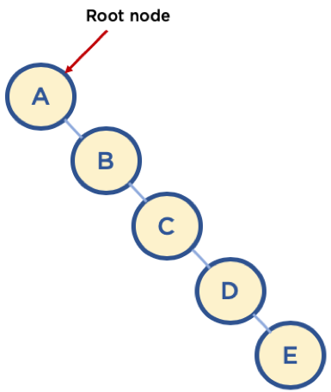
크루스칼 알고리즘 (Kruskal's algorithm)
Union-Find 알고리즘의 고려할 점
Union 순서에 따라서, 최악의 경우 링크드 리스트와 같은 형태가 될 수 있음.
이 때는 Find/Union 시 계산량이 O(N) 이 될 수 있으므로, 해당 문제를 해결하기 위해, union-by-rank, path compression 기법을 사용함

Slide 15
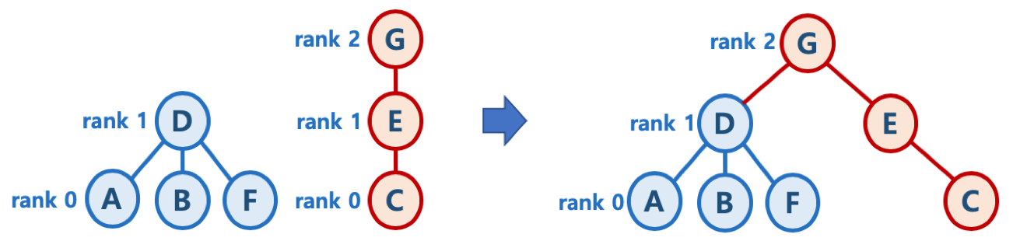
크루스칼 알고리즘 (Kruskal's algorithm)
union-by-rank 기법
각 트리에 대해 높이(rank)를 기억해 두고,
Union시 두 트리의 높이(rank)가 다르면, 높이가 작은 트리를 높이가 큰 트리에 붙임 (즉, 높이가 큰 트리의 루트 노드가 합친 집합의 루트 노드가 되게 함)

Slide 16
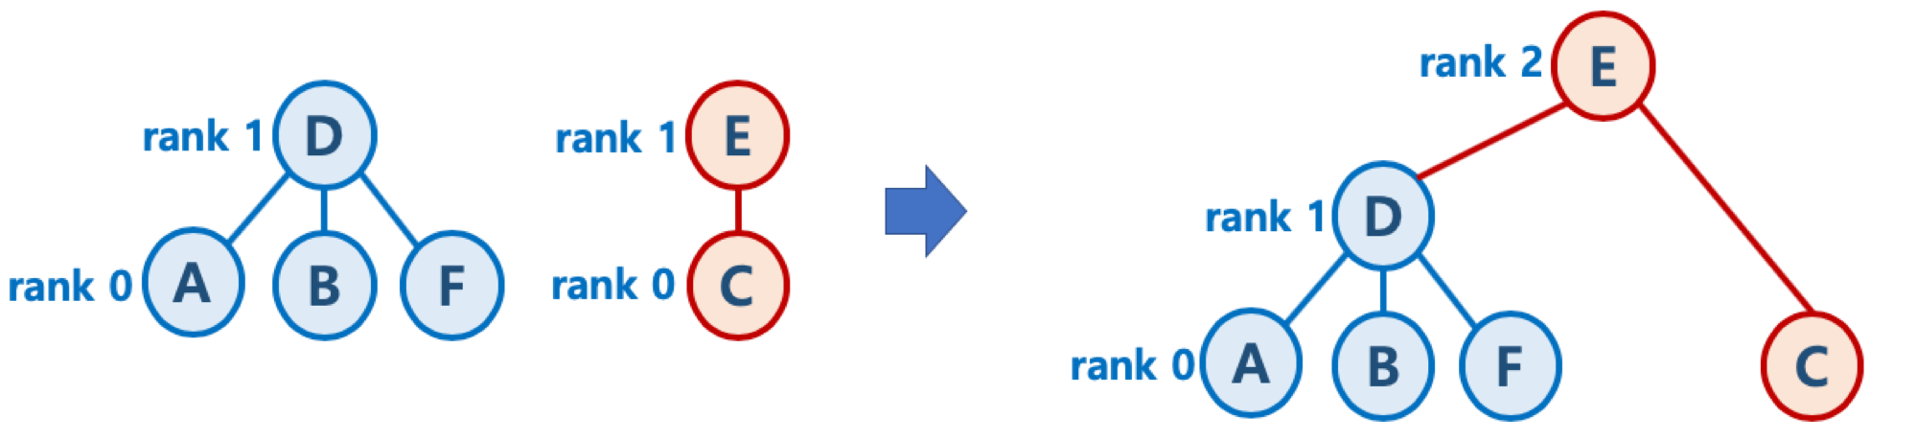
크루스칼 알고리즘 (Kruskal's algorithm)
union-by-rank 기법
각 트리에 대해 높이(rank)를 기억해 두고,
높이가 h - 1 인 두 개의 트리를 합칠 때는 한 쪽의 트리 높이를 1 증가시켜주고, 다른 쪽의 트리를 해당 트리에 붙여줌

Slide 17
크루스칼 알고리즘 (Kruskal's algorithm)
union-by-rank 기법
초기화시, 모든 원소는 높이(rank) 가 0 인 개별 집합인 상태에서, 하나씩 원소를 합칠 때, union-by-rank 기법을 사용한다면,
높이가 h 인 트리가 만들어지려면, 높이가 h - 1 인 두 개의 트리가 합쳐져야 함
높이가 h - 1 인 트리를 만들기 위해 최소 n개의 원소가 필요하다면, 높이가 h 인 트리가 만들어지기 위해서는 최소 2n개의 원소가 필요함
따라서 union-by-rank 기법을 사용하면, union/find 연산의 시간복잡도는 O(N) 이 아닌, 𝑂(𝑙𝑜𝑔𝑁) 로 낮출 수 있음

Slide 18
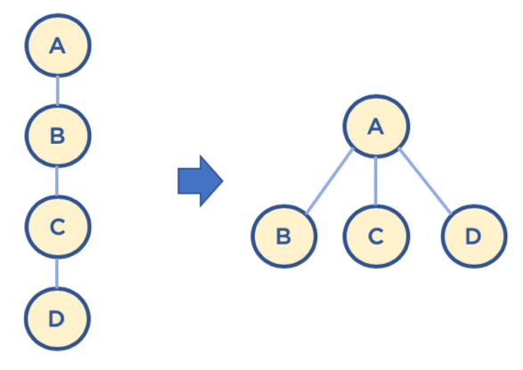
크루스칼 알고리즘 (Kruskal's algorithm)
path compression
Find를 실행한 노드에서 거쳐간 노드를 루트에 다이렉트로 연결하는 기법
Find를 실행한 노드는 이후부터는 루트 노드를 한번에 알 수 있음

Slide 19
크루스칼 알고리즘 (Kruskal's algorithm)
시간복잡도
크루스컬 알고리즘의 시간 복잡도는 O(E log E)
다음 단계에서 2번, 간선을 비용 기준으로 정렬하는 시간에 좌우됨
모든 정점을 독립적인 집합으로 만든다.
모든 간선을 비용을 기준으로 정렬하고, 비용이 작은 간선부터 양 끝의 두 정점을 비교한다.
퀵소트를 사용한다면 시간 복잡도는 O(n log n) 이며, 간선이 n 이므로 O(E log E)
두 정점의 최상위 정점을 확인하고, 서로 다를 경우 두 정점을 연결한다.
union-by-rank 와 path compression 기법 사용시 시간 복잡도가 결국 상수값에 가까움, O(1)

